Slide 1
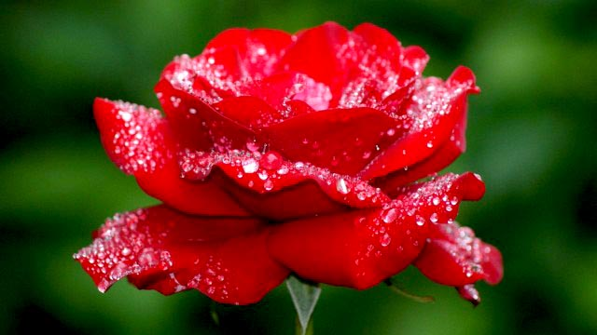
সবাইকে স্বাগতম

Slide 2
পরিচিতি
মোহাম্মদ জসীম উদ্দিন
প্রধান শিক্ষক (ভারপ্রাপ্ত)
উয়ারা সরকারি প্রাথমিক বিদ্যালয়
ইটনা, কিশোরগঞ্জ।
শ্রেণিঃ তৃতীয়
বিষয়ঃ প্রাথমিক বিজ্ঞান
অধ্যায়ঃ আমাদের পরিবেশ
পাঠ্যাংশঃ (পরিবেশের----তৈরি পরিবেশ)
সময়ঃ ৪০ মিনিট

Slide 3
শিখন ফল
১। পরিবেশ কি তা বলতে পারবে ।
২।পর্যবেক্ষণের মাধ্যমে পরিবেশের বিভিন্ন
উপাদান শনাক্ত করতে পারবে।
৩।পর্যবেক্ষণের মাধ্যমে প্রাকৃতিক ও মানুষের
তৈরি পরিবেশ আলাদা করতে পারবে।

Slide 4
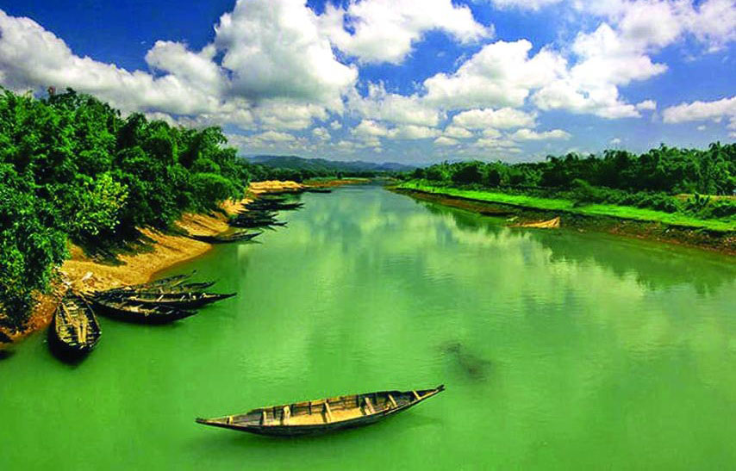
পাঠের অনুকূল পরিবেশ সৃষ্টি

Slide 5
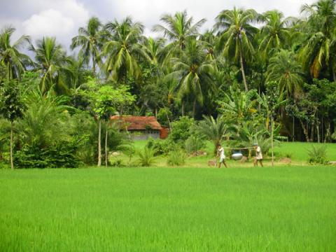
পাঠ শিরোনাম
আমাদের পরিবেশ

Slide 6
উপস্থাপন

Slide 7
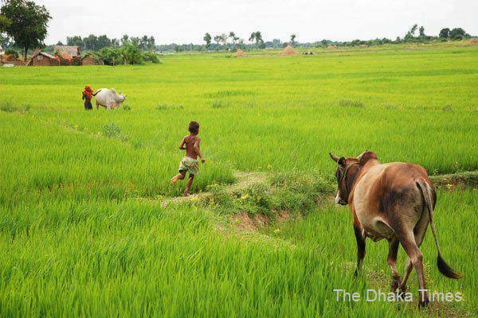
ছবিতে আমরা কি কি দেখতে পাচ্ছি ?
মানুষ,গরু,ঘরবাড়ি,গাছপালা,আকাশ

Slide 8
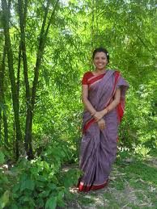
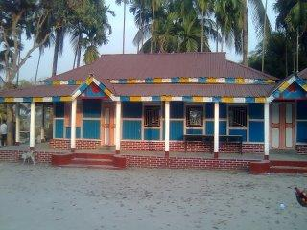
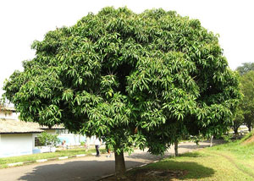
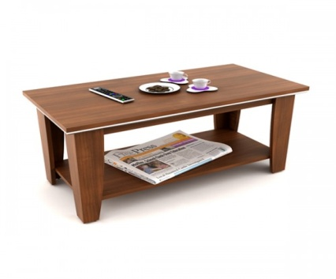
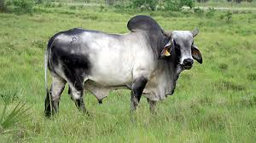
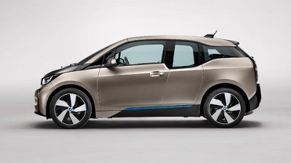
পরিবেশের উপাদান

Slide 9
পরিবেশের উপাদান
প্রাকৃতিক উপাদান
মানুষের তৈরি উপাদান
মানুষ,গাছপালা,পানি,মাটি
ঘরবাড়ি রাস্তাঘাট,চেয়ার-টেবিল

Slide 10
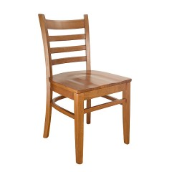
একক কাজ
নিচের কোনটি প্রাকৃতিক পরিবেশের উপাদান
গাড়ি
চেয়ার
গাছ
নৌকা

Slide 11
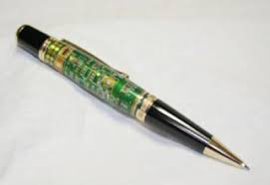
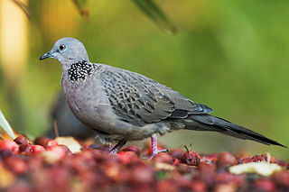
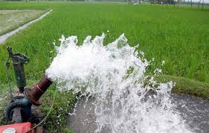
নিচের কোনটি মানুষের তৈরি পরিবেশের উপাদান
কলম
ফুল
পাখি
পানি

Slide 12
জোড়ায় কাজ
নিচের ছবি থেকে প্রাকৃতিক পরিবেশের উপাদানগুলো চিহ্নিত কর।
মানুষ
গরু
গাছপালা

Slide 13
দলীয় কাজ
১।দুটি দল হয়ে পরিবেশের প্রাকৃতিক ও মানুষের
তৈরি উপাদান গুলোর একটি তালিকা তৈরি কর।

Slide 14
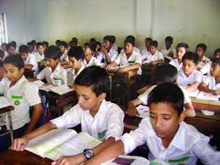
পাঠ্যাংশটুকু নিরবে পড়
পৃষ্ঠা-৪০ (পরিবেশের --------------------মানুষের তৈরি পরিবেশ)

Slide 15
মূল্যায়ন
১।পরিবেশ কাকে বলে?
২।প্রাকৃতিক পরিবেশের ৩টি উপাদানের নাম লিখ।
৩।মানুষের তৈরি পরিবেশের ৩টি উপাদানের নাম লিখ।

